Slide 1


Slide 2
Principales Indicadores del Mercado Laboral mensual abril 2026
Dirección de Generación y Protección de Empleo y Subsidio Familiar
Subdirección de Análisis, Monitoreo y Prospectiva Laboral – Observatorio Laboral

Slide 3
  Mercado Laboral – abril 2026
Para el mes de abril de 2026 la tasa de desocupación fue de 8,8% manteniéndose constante frente al mismo mes de 2025.
La generación de empleo favoreció en mayor medida a las mujeres con un aumento de 559 mil ocupadas, mientras que el empleo de los hombres presentó un aumento de 142 mil ocupados.
En cuanto a sectores económicos, los sectores que lideraron el aumento del empleo fueron:
  Administración pública y defensa, educación y atención de la salud humana con 234 mil ocupados más.
  Construcción con 153 mil ocupados más.
  Actividades artísticas, entretenimiento y recreación con 148 mil ocupados adicionales.
En tres de las actividades económicas se redujo el empleo, se destaca comercio y reparación de vehículos con -85 mil e información y comunicaciones con -32 mil ocupados en abril 2026.
En el trimestre feb – abr 2026, en 19 de las 23 ciudades aumentaron los ocupados, destacándose: Bogotá D.C. (60 mil), Cali A.M. (46 mil), Cúcuta AM (19 mil), Manizales A.M. (14 mil) y Valledupar (11 mil).
Empleos generados en el Gobierno del Cambio
Se alcanzó un total 2 millones 439 mil empleos generados desde septiembre de 2022, lo que equivale al 139% de la meta establecida en el PND 2022–2026 (1,7 millones de empleos), esto representa 684 mil puestos de trabajo más frente a la meta del cuatrienio.
La mayoría del empleo generado ha sido formal: un millón 743 mil han sido formales (71,5%) mientras que 696 mil informales (28,5%).
Fuente: DANE-GEIH p.p.: puntos porcentuales

Slide 4



Principales indicadores del mercado laboral
abril 2026
701 mil
8,8%
Tasa de desocupación en abril de 2026, se mantuvo constante frente al mismo periodo en 2025.
Empleos generados
Abril 2026
Abril
2026
FORMAL
INFORMAL
10,9%
7,1%
16%
TD Mujeres
TD Hombres
3,8pp Brecha de Tasa de Desocupación
TD Jóvenes (de 15 a 28 años)
La brecha de desocupación entre hombres y mujeres se redujo en 0,3pp, pasando de 4,1pp en abr 2025 a 3,8pp en abr 2026.
Tasa de desocupación en jóvenes (de 15 a 28 años), se redujo en 0,2pp, en el trimestre feb – abr 2026.
Informalidad por dominio geográfico
54,2%
42%
82,5%
Total nacional
23 ciudades y A.M.
Rural disperso
En abril 2026 la proporción de informalidad se redujo en 0,8pp respecto a 2025 (55%).
En abril 2026 la proporción de informalidad de las 23 ciudades y AM se redujo en 0,2pp (42,2%).
La proporción de informalidad rural se redujo en 1,5pp frente a abril 2025 (84%).
p.p.: puntos porcentuales A.M.: área metropolitana
Fuente: DANE-GEIH

Slide 5
Principales indicadores del mercado laboral
Tasa de desocupación meses de abril 2001 - 2026
La tasa de desocupación en el mes de abril del 2026 registró 8,8%, se mantuvo constante frente al mismo periodo en 2025.
Fuente: DANE-GEIH

Slide 6
Principales indicadores del mercado laboral
Informalidad abril 2026
Según dominio geográfico
Dominio geográfico | Proporción de informalidad
 | Abr 25 | Abr 26 | Var p.p.
Total Nacional | 55,0 | 54,2 | -0,8
13 ciudades y A.M. | 40,7 | 40,8 | 0,1
23 ciudades y A.M. | 42,2 | 42 | -0,2
CPRD | 84 | 82,5 | -1,5
Miles de personas | Total Nacional cifras en miles
 | Abr 25 | Abr 26 | Var p.p.
Población ocupada | 23.576 | 24.277 | 701
Informal | 12.960 | 13.156 | 195
Formal | 10.616 | 11.121 | 506
La proporción de ocupados informales en el total nacional en abril 2026 se redujo en 0,8p.p. frente al mismo mes en 2025.
La proporción de informalidad en los centros poblados y rural disperso se redujo 1,5p.p. entre abril 2026 y 2025, siendo el dominio con mayor reducción.
De los 701 mil ocupados totales que aumentaron, 506 mil fueron trabajadores formales. Por otra parte, los ocupados informales aumentaron en 195 mil.
A.M.: área metropolitana
CPRD: Centros Poblados y Rural Disperso
Fuente: DANE-GEIH

Slide 7
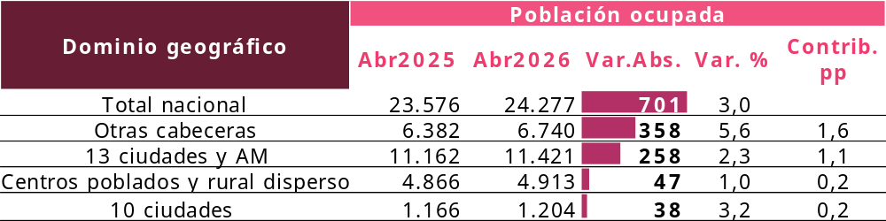
Principales indicadores del mercado laboral
Ocupados según dominio geográfico
Cifras en miles
Variación de ocupados
Abril 2026
Para el mes de abril de 2026 el número de ocupados alcanzó las 24 millones 277 mil personas, aumentando en 701 mil frente al mismo mes de 2025 (en términos porcentuales un aumento de 3%).
Destaca el aumento en Otras cabeceras con 358 mil ocupados adicionales, 13 ciudades y AM con 258 mil más ocupados, en centros poblados y rural disperso los ocupados aumentaron en 47 mil personas y en las 10 ciudades los ocupados aumentaron en 38 mil.
Para este periodo en todos los dominios geográficos aumentaron los ocupados.
Fuente: DANE-GEIH
13 ciudades y áreas metropolitanas: Bogotá D.C., Medellín A.M., Cali A.M., Barranquilla A.M., Bucaramanga A.M., Manizales A.M., Pereira A.M., Cúcuta A.M., Pasto, Ibagué, Montería, Cartagena y Villavicencio.
10 ciudades: Tunja, Neiva, Florencia, Riohacha, Popayán, Santa Marta, Valledupar, Armenia, Quibdó y Sincelejo.
Otras cabeceras: son los cascos urbanos de los demás municipios diferentes a las 23 principales ciudades y AM.
Centros poblados y rural disperso: corresponde a la zona rural.

Slide 8
Principales indicadores del mercado laboral
Desocupación (TD), Ocupación (TO), Participación (TGP)
Mujeres y hombres
Abril 2026
2025
2026
En abril 2026, la tasa de desocupación de las mujeres se ubicó en 10,9% mostrando una reducción de 0,3pp frente a abril de 2025 (11,2%), los hombres por su parte presentaron una tasa de desocupación de 7,1% con un aumento de 0,1pp.
La brecha de desocupación entre hombres y mujeres se redujo en 0,3pp, pasando de 4,1pp a 3,8pp en abril 2026.
Fuente: DANE-GEIH

Slide 9
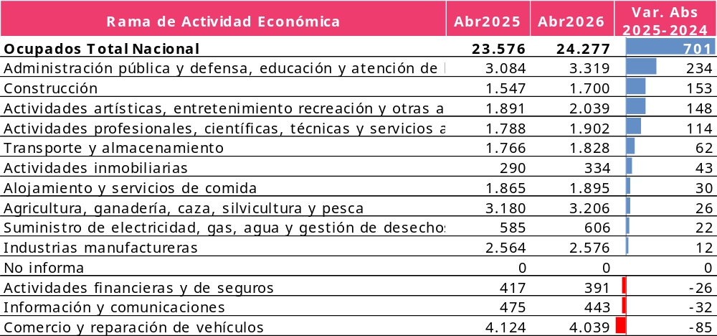
Principales indicadores del mercado laboral
Variación de ocupados por actividad económica
Ocupados según actividad económica
Cifras en miles
Abril 2026: En el total nacional aumentan los ocupados en 701 mil personas.
Los sectores que lideraron el aumento del empleo fueron:
Administración pública y defensa, educación y atención de la salud humana con 234 mil ocupados más.
Construcción con 153 mil ocupados más
Actividades artísticas, entretenimiento y recreación con 148 mil ocupados adicionales.
Las actividades que más redujeron los ocupados fueron: comercio y reparación de vehículos con 85 mil menos, información y comunicaciones con 32 mil ocupados menos y actividades financieras y de seguros con 26 mil menos.
Fuente: DANE-GEIH

Slide 10
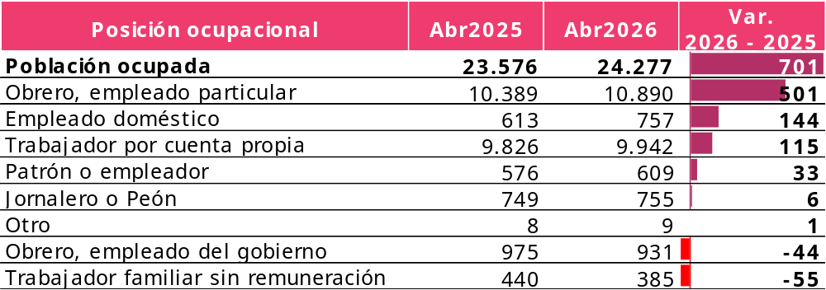
Principales indicadores del mercado laboral
Variación de ocupados por posición ocupacional
Ocupados según posición ocupacional
Cifras en miles
En cuanto a los ocupados por posición ocupacional: obrero, empleado particular lidera la generación con 501 mil, seguido por empleado domestico con 144 mil, trabajador por cuenta propia con 115 mil, patrón o empleador con 33 mil y jornalero o peón con 6 mil ocupados adicionales.
Las mayores reducciones en los ocupados por posición ocupacional la presentaron: obrero, empleado del gobierno con la mayor reducción de los ocupados con 44 mil, seguido por trabajador familiar sin remuneración con 66 mil ocupados menos.
Fuente: DANE-GEIH

Slide 11
Principales Indicadores del Mercado Laboral trimestre móvil feb – abr 2026
Dirección de Generación y Protección de Empleo y Subsidio Familiar
Subdirección de Análisis, Monitoreo y Prospectiva Laboral – Observatorio Laboral

Slide 12
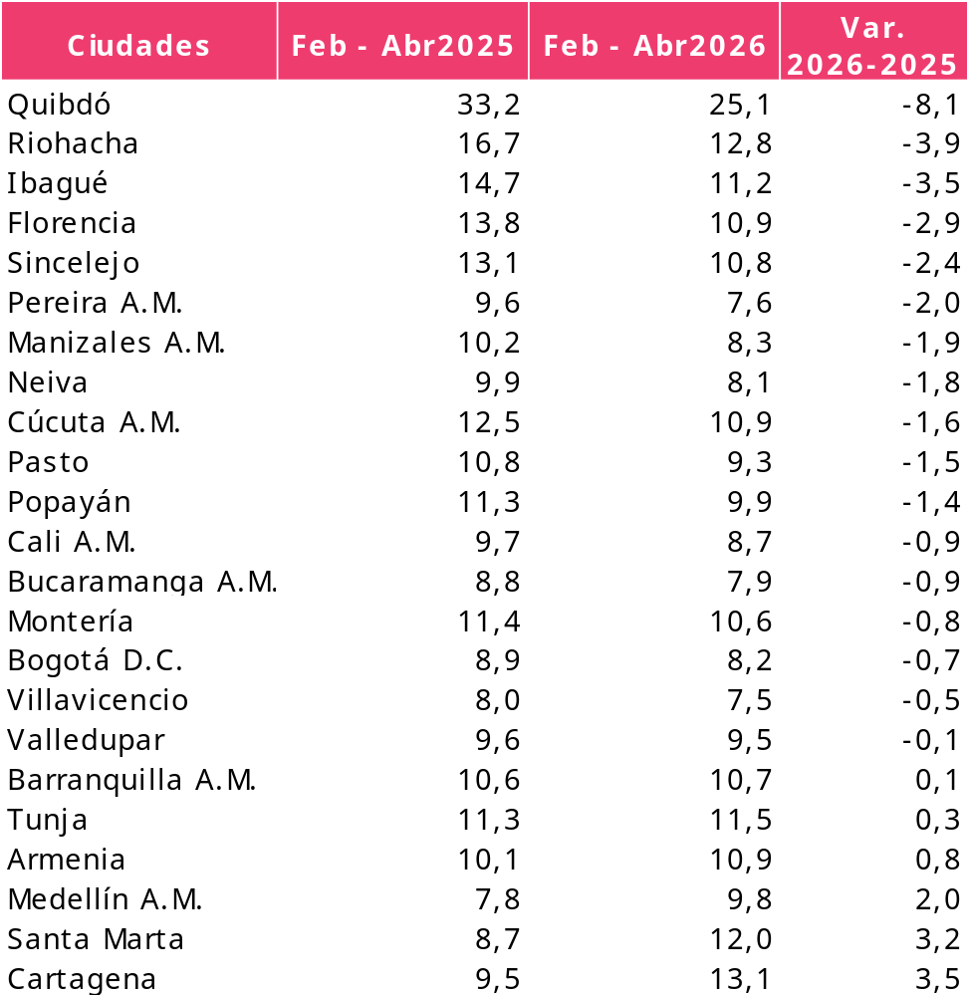
Principales indicadores del mercado laboral
Tasa de desocupación
Top 5 ciudades con Tasa de Desocupación más altas
Top 5 ciudades con Tasa de Desocupación más bajas
Ciudades | TD
 | Feb - Abr2026
Quibdó | 25,1
Cartagena | 13,1
Riohacha | 12,8
Santa Marta | 12,0
Tunja | 11,5
Ciudades | TD
 | Feb - Abr2026
Villavicencio | 7,5
Pereira A.M. | 7,6
Bucaramanga A.M. | 7,9
Neiva | 8,1
Bogotá D.C. | 8,2
Para el trimestre feb – abr 26, en 17 de las 23 ciudades la tasa de desocupación se redujo.
Cartagena (+3,5pp) destaca por ser la ciudad con mayor aumento de la tasa de desocupación frente a feb – abr 25.
Fuente: DANE-GEIH

Slide 13
Principales indicadores del mercado laboral
Ranking de ciudades por variación de ocupados
Cifras en miles
Top 5 ciudades mayor aumento de los ocupados
Top ciudades con reducción de los ocupados
Ciudades | Población ocupada
 | Feb - Abr2026
Bogotá D.C. | 60
Cali A.M. | 46
Cúcuta A.M. | 19
Manizales A.M. | 14
Valledupar | 11
 | 150
Ciudades | Población ocupada
 | Feb - Abr2026
Cartagena | -11
Pereira A.M. | -6
Santa Marta | -4
 | -21
Bogotá D.C., Cali A.M., Cúcuta A.M., Manizales A.M. y Valledupar generaron 150 mil empleos entre feb – abr 25 y feb – abr 26.
Las ciudades de Cartagena, Pereira A.M. y Santa Marta presentaron reducción de la población ocupada sumando 21 mil personas.
Fuente: DANE-GEIH

Slide 14
Tasa de desocupación 23 ciudades principales
Trimestre móvil Feb – Abr 26
Fuente: DANE-GEIH

Slide 15
Proporción de población ocupada informal
por ciudades
Trimestre móvil Feb – Abr 26
Fuente: DANE-GEIH

Slide 16
Proporción de informalidad por ciudades
Trimestre móvil Feb – Abr 26
Fuente: DANE-GEIH

Slide 17
Proporción de informalidad
Trimestre móvil Feb – Abr 26
Variación en puntos porcentuales
Fuente: DANE-GEIH

Slide 18
Principales indicadores del mercado laboral
Juventud 15 a 28 años total nacional
Tasas (%) | Total nacional
 | Feb - Abr 25 | Feb - Abr 26 | Var p.p.
TGP | 54,7 | 55,2 | 0,5
TO | 45,9 | 46,2 | 0,3
TD | 16,0 | 16,2 | 0,2
En el total nacional la tasa de desocupación de los jóvenes de 15 a 28 años aumentó 0,2p.p., pasando de 16% a 16,2% en el trimestre feb – abr 26, por su parte, la tasa de ocupación aumentó en 0,3p.p.
TGP: Tasa Global de Participación
TO: Tasa de Ocupación
TD: Tasa de Desocupación
Fuente: DANE-GEIH

Slide 19
ANEXO

Slide 20
Principales indicadores del mercado laboral
Abril 2026 - 2025
 |  |  | Total Nacional
Concepto |  |  | Abr2025 | Abr2026 | Var. 2026-2025
A | Tasa Global de Participación % | ( F / E ) | 63,7 | 64,7 | 1,0
B | Tasa de Ocupación % | ( G / E ) | 58,1 | 59,1 | 1,0
C | Tasa de Desocupación% | ( H / F ) | 8,8 | 8,8 | 0,0
D | Tasa de Subempleo | ( J / F ) | 7,3 | 7,2 | -0,1
 | cifras en miles
E | Población en edad de trabajar | ( F + I ) | 40.560 | 41.109 | 549
F | Fuerza de trabajo | (G + H) | 25.846 | 26.614 | 768
G | Población ocupada |  | 23.576 | 24.277 | 701
H | Población desocupada |  | 2.270 | 2.337 | 67
I | Población fuera de la fuerza de trabajo |  | 14.714 | 14.494 | -220
J | Subocupados |  | 1.879 | 1.906 | 28
K | Fuerza de trabajo potencial |  | 1.369 | 1.519 | 151
Abril 2026: Tasa de Desocupación del 8,8%, manteniéndose constante frente al año 2025.
La población ocupada aumenta en 701 mil, registrando una tasa de ocupación de 59,1% presentando un aumento 1p.p. frente abril del 2025.
Por su parte, la Tasa Global de Participación aumentó en 1p.p. pasando de 63,7% a 64,7% comparada con abril de 2025.
Fuente: DANE-GEIH

